Slide 1
Основы CSS

Slide 2
CSS (Cascading Style Sheets) — язык таблиц стилей, который позволяет прикреплять стиль (например, шрифты и цвет) к структурированным документам (например, документам HTML и приложениям XML).

Slide 3
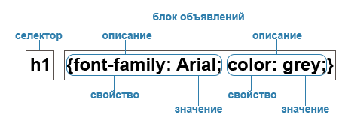

Slide 4
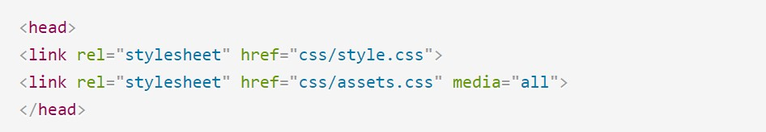
Подключение

Slide 5
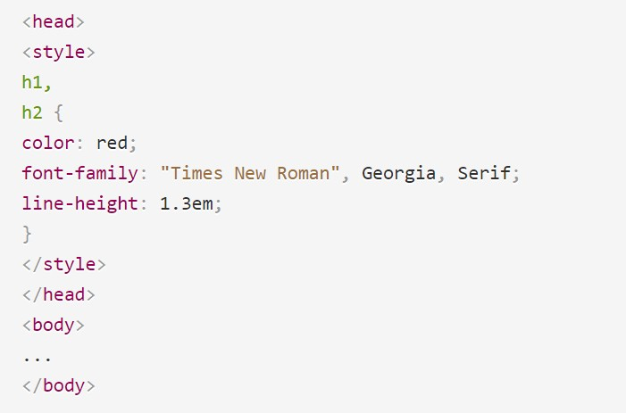
Внутренние стили

Slide 6
Встроенные стили

Slide 7
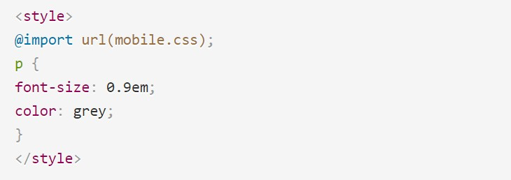
Правило @import
позволяет загружать внешние таблицы стилей и шрифты.

Slide 8
Виды селекторов

Slide 9

Универсальный селектор

Slide 10
Селектор элемента

Slide 11
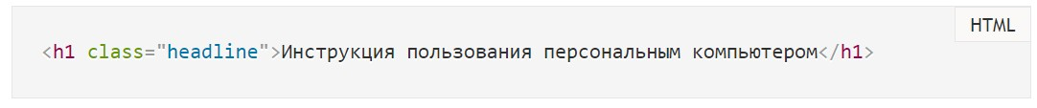
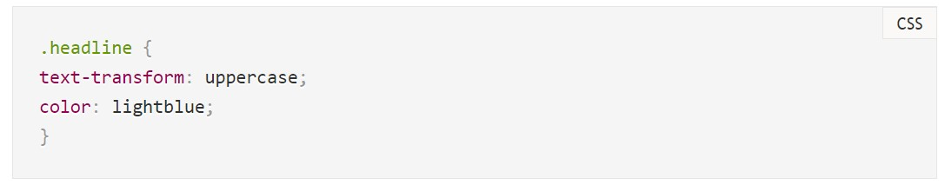
Селектор класса
Если элемент имеет несколько атрибутов класса

Slide 12
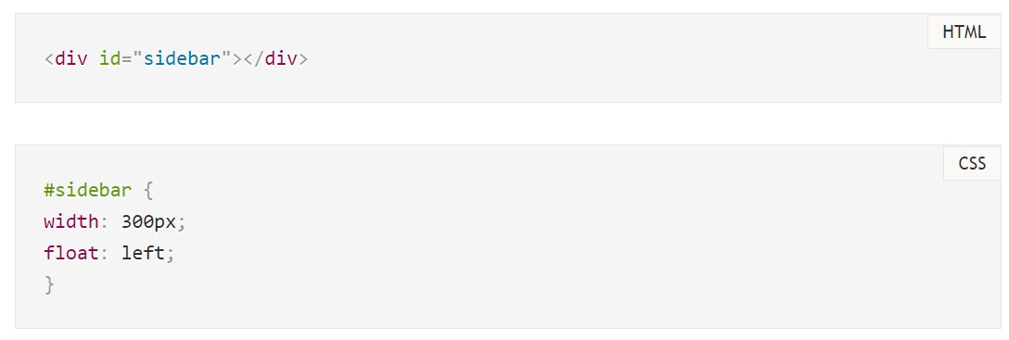
Селектор идентификатора

Slide 13
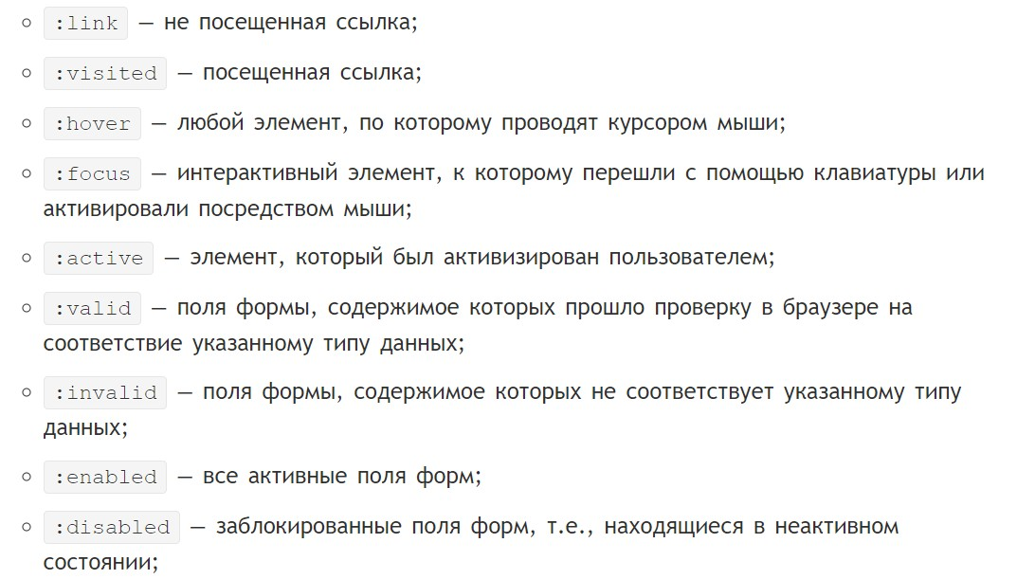
Селектор псевдокласса

Slide 14
Материалы
https://html5book.ru/osnovy-css/

